Slide 1


Сравнительный анализ проведения урока технологии ФГОС и традиционного урока
Учитель технологии Климова Ю.Е.

Slide 2
Урок есть часть жизни ребенка, и проживание этой жизни должно совершаться на уровне высокой культуры.
Урок – главная составная часть учебного процесса.
Учебная деятельность учителя и учащегося в значительной мере сосредотачивается на уроке.

Slide 3
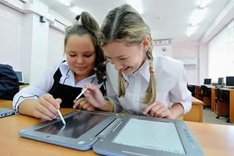
Современный урок – это, прежде всего урок, на котором учитель умело использует все возможности для развития личности ученика, ее активного умственного роста, глубокого и осмысленного усвоения знаний, для формирования ее нравственных основ.

Slide 4
Особое место в образовательном процессе занимает система УУД учащихся:
коммуникативные
познавательные
личностные
регулятивные

Slide 5

Учебная ситуация – это такая единица учебного процесса, в которой дети с помощью учителя обнаруживают предмет своего действия, исследуют его, совершая разнообразные учебные действия, преобразуют его или предлагают свое описание, частично запоминают.

Slide 6
Создание учебной ситуации должно строится с учетом: возраста ребенка; специфики учебного предмета; меры сформированности универсальных учебных действий учащихся;

Slide 7
Характеристика деятельности педагога, работающего по ФГОС
Предмет изменений | Традиционная деятельность учителя | Деятельность учителя, работающего по ФГОС
Подготовка уроку | Учитель пользуется жестко структурным конспектом урока. | Учитель пользуется сценарным планом урока.
Основные этапы урока | Объяснение и закрепление учебного материала. Большое количество времени занимает речь учителя. | Самостоятельная деятельность обучающихся.
Главная цель учителя на уроке | Успеть выполнить все, что запланировано | Организовать деятельность детей: по поиску и обработке информации; обобщению способов действия; постановке учебной задачи;

Slide 8
Характеристика деятельности педагога, работающего по ФГОС
Предмет изменений | Традиционная деятельность учителя | Деятельность учителя, работающего по ФГОС
Формулировка заданий для обучающихся | Формулировки: решите, спишите, сравните, найдите и т.д. | Формулировки: проанализируйте, докажите, выразите символом, создайте схему или модель, измените, придумайте.
Форма урока | Преимущественно фронтальная | Преимущественно групповая и /или индивидуальная
Взаимодействие с родителями обучающихся | Родители не включены в образовательный процесс. | Информированность родителей обучающихся. Они имеют возможность участвовать в образовательном процессе.

Slide 9
Характеристика деятельности педагога, работающего по ФГОС
Предмет изменений | Традиционная деятельность учителя | Деятельность учителя, работающего по ФГОС
Образовательная среда | Создается учителем. Выставки работ обучающихся. | Создается обучающимися. Дети изготавливают учебный материал, проводят презентации.
Результаты обучения | предметные результаты; нет портфолио обучающегося; основная оценка- оценка учителя; важны положительные оценки учеников по итогам контрольных работ | не только предметные результаты, но и личностные, метапредметные; создание портфолио; ориентир на самооценку обучающегося, формирование адекватной самооценки; Учет динамики результатов обучения детей относительно самих себя. Оценка промежуточных результатов обучения;

Slide 10
Современный урок – это урок, характеризующийся следующими признаками:
- главной целью урока является развитие каждой личности, в процессе обучения и воспитания;
- на уроке реализуется личностно – ориентированный подход к обучению;
- на уроке реализуется деятельностный подход;
- организация урока динамична и вариативна;
- на уроке используются современные педагогические технологии;

Slide 11
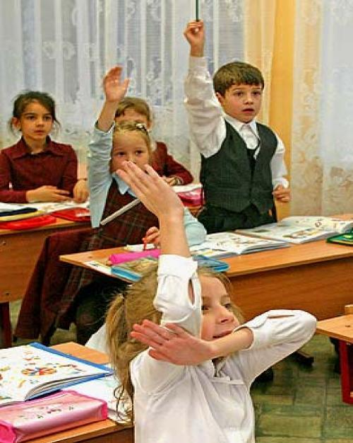

Учитель, его отношение к учебному процессу, его творчество и профессионализм, его желание раскрыть способности каждого ребенка – вот это всё и есть главный ресурс, без которого невозможно воплощение новых стандартов школьного образования.
ФГОС

Slide 12



